Slide 1
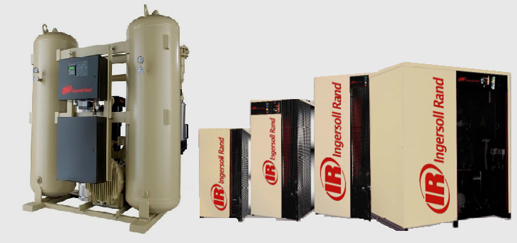
Secadores
Renan Mesquita Santos

Slide 2
Sumário
1. PONTO DE ORVALHO
2. AR COMPRIMIDO X CONTAMINANTES
3. SECADOR
a) Refrigeração
b) Adsorção

Slide 3
1. PONTO DE ORVALHO
Temperatura na qual a umidade do ar se condensa (R.H=100%);
Nessa temperatura a pressão parcial do vapor de água é igual à pressão de saturação do vapor de água;
O ar possui a máxima quantidade de vapor de água que pode conter;

Slide 4
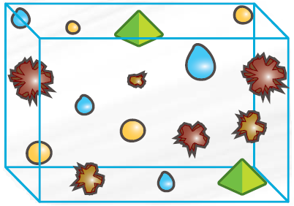

2. AR COMPRIMIDO X CONTAMINANTES
AR
VAPOR DE ÁGUA
POEIRA
Ar Atmosférico
Ar comprimido 7 bar(g)
O ato de comprimir o ar atmosférico para 7 bar(g) gera um aumento de 800% na concentração de contaminantes.

Slide 5
2. AR COMPRIMIDO X CONTAMINANTES
Para cada 12°C de aumento de temperatura,
a capacidade do ar de conter vapor de água Dobra!
Para cada 12°C de redução de temperatura,
A capacidade do ar de conter vapor de água se é reduzida a metade!

Slide 6
2. AR COMPRIMIDO X CONTAMINANTES
Ferrugem e corrosão no encanamento do sistema de ar;
Lubrificação inadequada em ferramentas a ar;
Danos no etiquetamento, enpacotamento e ao produto acabado;
Perdas de produtividade no processo.

Slide 7
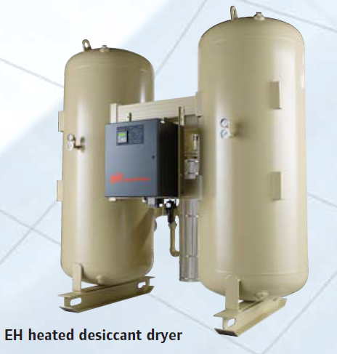
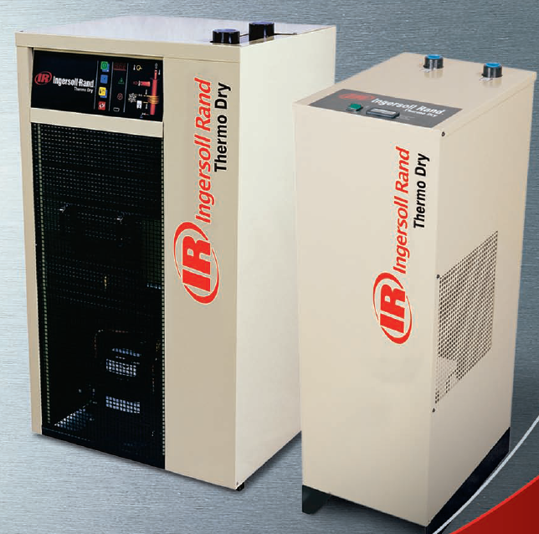
3. SECADORES

Slide 8
3. SECADORES
a) Refrigeração
O ar perde capacidade de reter umidade quando sua temperatura é diminuída.
O secador por refrigeração possui um circuito de refrigeração que diminui a temperatura do ar comprimido, baixando seu ponto de orvalho à 3 ºC.
Mesmo principio de funcionamento do ar condicionado e da geladeira: o gás refrigerante circula em um circuito auxiliar absorvendo o calor do ar comprimido no circuito principal.

Slide 9
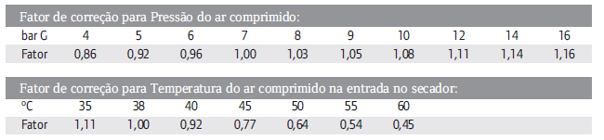
3. SECADORES
a) Refrigeração
Para selecionar o secador de refrigeração apropriado é necessário fazer a correção do valor da vazão para as condições do caso.
Devemos substituir na fórmula ao lado os valores da vazão V e dos fatores de correção Fp e Ft para obtermos a vazão corrigida Vc.
Os fatores de correção para a temperatura e pressão do ar comprimido estão listados nas tabelas abaixo.

Slide 10
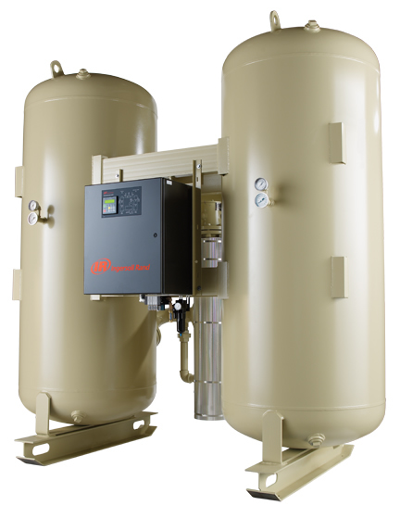
3. SECADORES
b) Adsorção
Funciona pela ação de um elemento dessecante (alumina ativada) que “suga” a umidade do ar à medida que o mesmo flui através dela.
Pode oferecer ponto de orvalho de -40 ºC à -70 ºC.
Quando a alumina se encontra saturada existe a necessidade de a regenerarmos. Esta regeneração é o processo de retirada de umidade dela, deixando-a pronta para nova secagem.
O EMS (Sistema de gerenciamento de energia) opcional reduz o consumo ao mesmo tempo em que mantém um ponto de orvalho constante, monitora o ponto de orvalho e estende o ciclo do secador, promovendo uma grande redução dos gastos de energia
Possui filtro pré e filtro pós integrado!

Slide 11
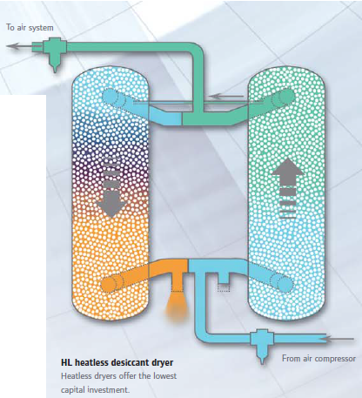
3. SECADORES
b) Adsorção HL
A mais simples das três tecnologias, o secador de adsorção “heatless” desvia uma porção do ar comprimido seco para a torre de regeneração. Este ar seco flui através da alumina e regenera o dessecante.
O ar de purga, agora saturado de umidade , é liberado através de um silenciador para a atmosfera.
Apesar de possuir o mais baixo investimento inicial, esta tecnologia pode ser mais cara de operar porque requer que uma porção do ar comprimido seco seja desviado do sistema para regeneração do dessecante.

Slide 12
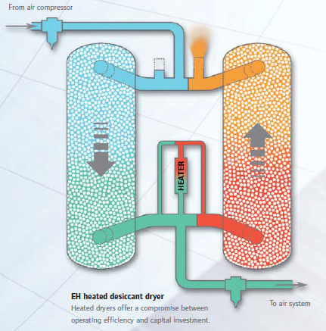
3. SECADORES
a) Adsorção EH
Estes secadores funcionam de forma semelhante aos secadores “Heatless”, com uma grande exceção: O ar seco desviado do sistema passa primeiro através de um aquecedor de alta eficiência antes de entrar no tanque de regeneração.
Uma vez que este ar aquecido pode conter muito mais umidade do que ar não aquecido, apenas cerca de metade da quantidade de ar comprimido seco é necessária para a regeneração.
Embora a adição do aquecedor e componentes associados aumenta o investimento inicial, a menor quantidade de ar desviado implica em menores custos operacionais.

Slide 13
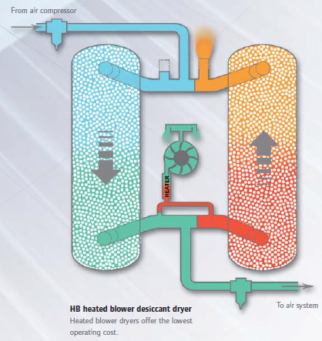
3. SECADORES
a) Adsorção HB
Este tipo de secador não desvia o ar comprimido seco do sistema para remover a humidade do dessecante na torre de regeneração.
Ao invés disso ele utiliza o seu soprador (blower) centrífugo de alto desempenho para direcionar o ar ambiente através um aquecedor e, em seguida, através do tanque de regeneração. Dessa forma o ar aquecido soprado regenera o dessecante.
A Tecnologia do soprador aquecido requer um maior investimento inicial, mas sem o desvio de ar comprimido a para o sistema de regeneração, o secador HB oferece uma redução significativa nos custos peracionais em comparação com as outras duas tecnologias de secador dessecante.

Slide 14
3. SECADORES
b) Adsorção - Manutenção
Segue abaixo os principais consumíveis necessários aos secadores por adsorção e o período de troca recomendado:
Filtro pré: substituir o elemento a cada 6 meses;
Filtro pós: substituir o elemento a cada 6 meses;
Dessecante: Substituir toda a alumina da maquina a cada 5 anos.

Slide 15

Obrigado!

